Slide 1
Система мониторинга парковочного места Авторы: Тарасов Никита Максимович, Ахметшин Марат Мансурович, Зябкова Юлия Юрьевна Организация: Уфимский Университет Науки и Технологии Дата: 24.06.24

Slide 2
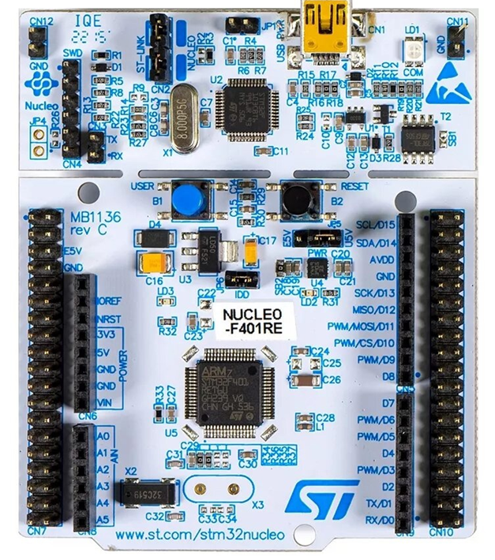
Слайд 1
NUCLEO F401RE - Отладочная плата, которая представляет собой гибкую платформу, позволяющая подключить нужные датчики, для того чтобы реализовать проект: «Система мониторинга парковочного места с использованием технологий интернета вещей»

Slide 3
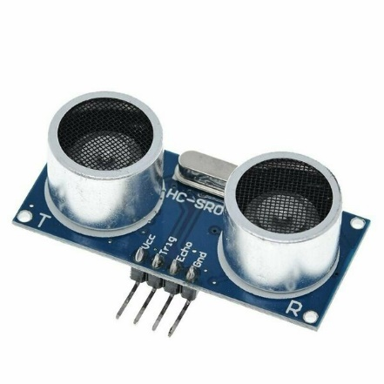
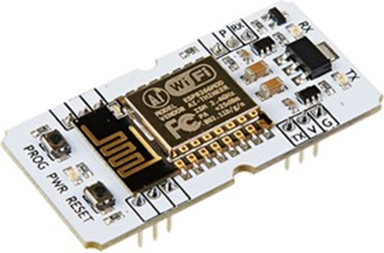
Слайд 2
Сенсорика на борту:
HC-SR04 (Дальномер)
Wi-Fi (Troyka-модуль)

Slide 4
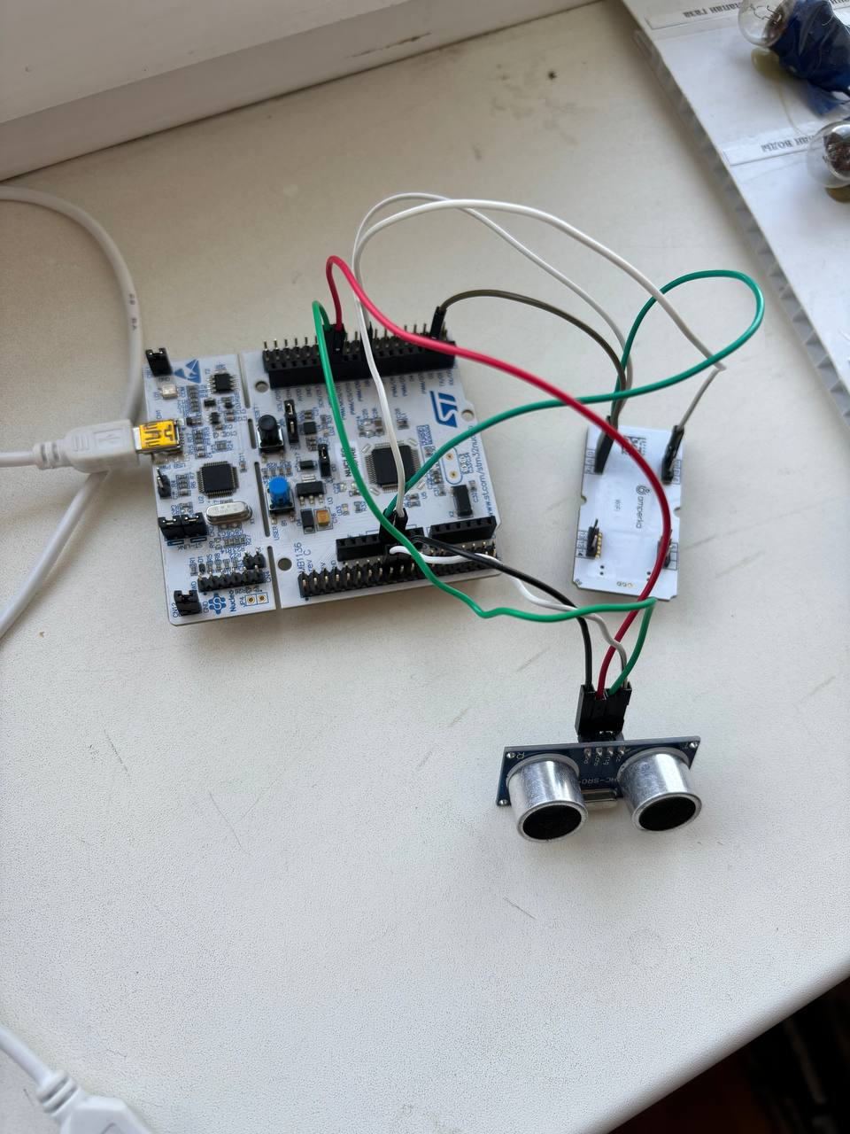
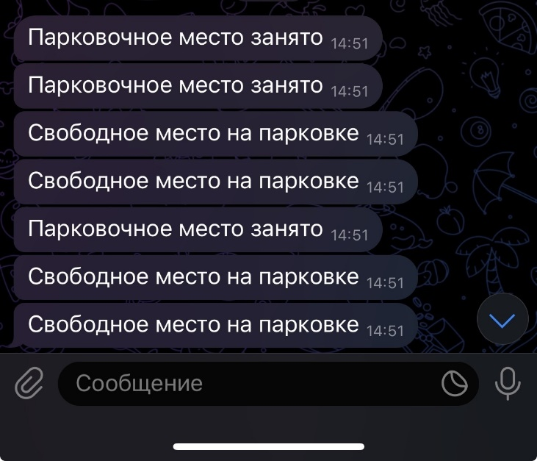
Слайд 3
Суть задачи: Мониторинг парковочных мест.

Slide 5
Слайд 4
Принцип работы:
При работе устройства, каждую секунду происходит считывание параметра расстояния через дальномер. Если расстояние достаточно большое, то пользователю в "Телеграмм - бот " приходит уведомление «Свободное место на парковке». Если же расстояние маленькое, то приходит уведомление «Парковочное место занято». ;
С помощью Wi-Fi - модуля отправляется информация в облако о параметре расстояния;
Данные в облаке обрабатываются и посылается сигнал на устройство через telegram – бота c использованием логики Rightech.

Slide 6
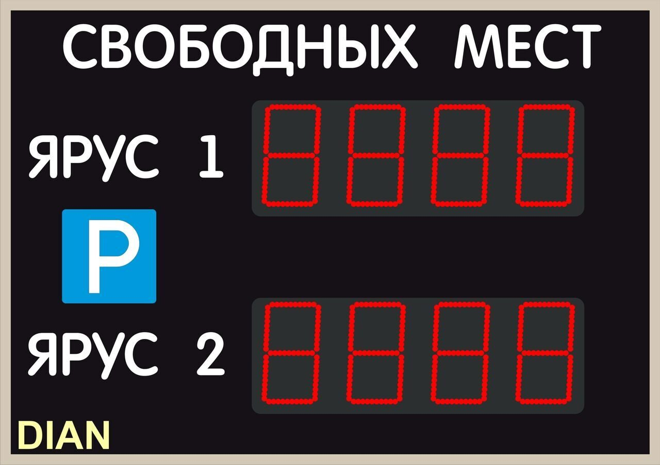
Слайд 5
Возможные улучшения:
Миниатюризация устройства;
Система крепления к поверхности чего-либо.

Slide 7
Конец

